Slide 1
SCRATCH
Ou: se gratter
Ou encore: comment faire un jeu sans se prendre la tête

Slide 2

Hey 'sieur, on va faire quoi iciii?
On va commander l'ordinateur
Enfin, on va lui programmer quelques instructions
Bref, on va faire un jeu
Encore que... c'est vous qui allez le faire ce maudit jeu!
Un héro dans un labyrinthe magique à la recherche d'une clé

Slide 3
Ouskè (elle est cette fouttue clé)
Un jeu
Un héro
Des murs bizarres
Un monstre
Une clé
Des points
Une souris (laser)
Tout ça en 10 petites étapes
Dans l'environnement Scratch
... … … … … … … … … … … … … … Et quoi vous l'ouvrez ce truc? Allez allez!

Slide 4
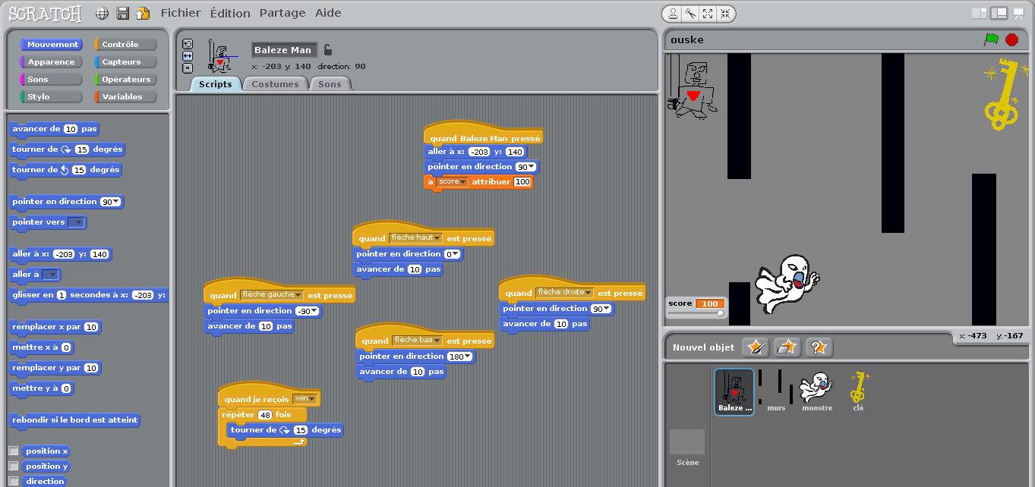
Environnement

Slide 5
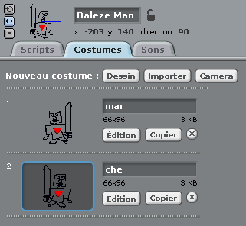
Etape 1
Un chat? Nan
On va customiser tout ça d'abord...
Et lui donner un nom qui nous plaît!

Slide 6

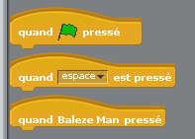
Etape 2
Ouais cool et maintenant?
Ben, on va le faire bouger tiens!
Faire en sorte qu'il avance ou se positionne

Slide 7

Etape 3
C'est tout?
Bah non! Les nombres, dans les boîtes, on peut les modifier!
/!\ La scène (où le héro se balade) a des coordonnées

Slide 8
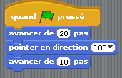
Etape 4
Ah! Et quoi avec la souris (laser), tout le temps?
Z'êtes difficiles les gars! On va utiliser le drapeau vert alors
Mais aussi on va enchaîner des actions différentes...

Slide 9
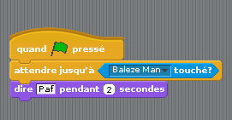
Etape 5
Elle est plutôt vide la scène... non?
Suis d'accord! On va un peu dessiner dessus
C'est parti pour un labyrinthe... VIVANT...

